Slide 1
プログラミング課題（第一回，第二回）
実験結果報告
姓 名
大阪府立大学

Slide 2
発表内容
課題の目的
学習の理論
数値実験
結果
結論

Slide 3
課題1の目的
１入力１出力の３階層型ニューラルネットワークを用いて，与えられた学習データセットを表現する関数近似を求める．
学習方法は，慣性項を導入したバックプロパゲーション・アルゴリズムを用いる．
以上の問題を解くプログラムを実装する．

Slide 4
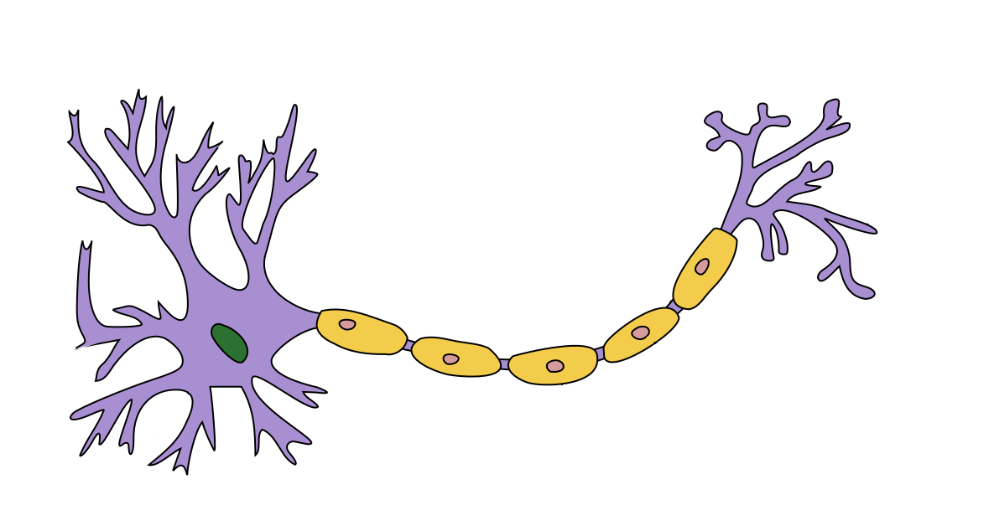
ニューラルネットワーク
人間の神経細胞において情報伝達の機能を実現している，ニューロンのシナプス結合を計算機上で再現したもの．
情報伝達
ニューロン
ニューロン
シナプス結合
図1. 脳の神経細胞における情報伝達の概要

Slide 5
ニューラルネットワーク
人間の神経細胞において情報伝達の機能を実現している，ニューロンのシナプス結合を計算機上で再現したもの．
入力層，中間層，出力層の３つの層がある．
今回は１入力，１出力の３層階層型NN

Slide 8

ニューロン

Slide 9
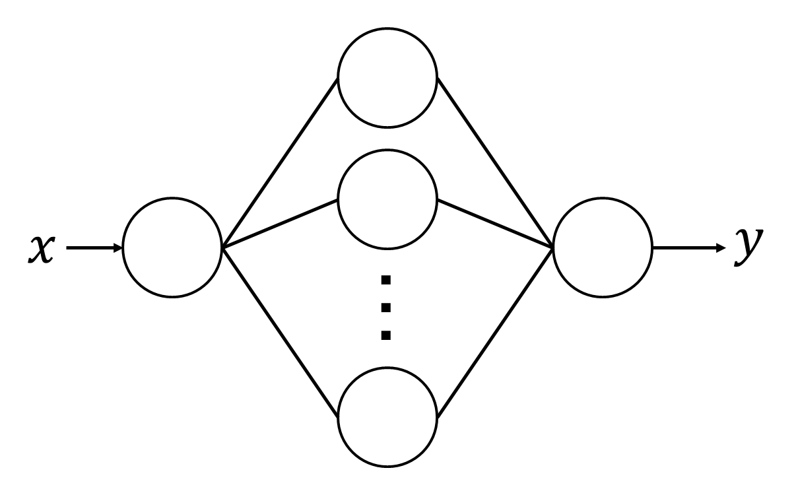

Slide 10









Σ
・・・

